Slide 1
Rancangan Petak Terbagi
BAB 5 · BIOSTATISTIKA UNTUK BIOLOGI
Split plot: petak utama, anak petak, dan dua strata galat
Notes:
Bab 5: split plot dan pengantar model campuran.

Slide 2
Capaian Pembelajaran
Setelah mempelajari bab ini, mahasiswa diharapkan mampu:
Menjelaskan konsep unit percobaan bertingkat: petak utama dan anak petak.
Menjelaskan alasan split plot memerlukan lebih dari satu strata galat.
Menyusun model ANOVA klasik dengan Error() sesuai struktur galat berjenjang.
Menafsirkan tabel ANOVA yang terbagi menjadi beberapa strata galat.
Membangun model linear campuran beserta diagnostik dan uji lanjutnya.
Biostatistika untuk Biologi · Bab 5 · Split Plot
Notes:
Capaian pembelajaran Bab 5.

Slide 3
Pendahuluan
Split plot dipakai ketika dua faktor perlakuan tidak dapat diacak dengan tingkat kebebasan yang sama (Gomez & Gomez, 1984).
Faktor petak utama (mis. irigasi) diterapkan pada unit besar; faktor anak petak (mis. pupuk) pada unit lebih kecil di dalamnya.
Ada dua unit percobaan dengan ukuran berbeda sekaligus, berbeda dari bab-bab sebelumnya (Montgomery, 2017).
Biostatistika untuk Biologi · Bab 5 · Split Plot
Notes:
Alasan utama: keterbatasan teknis atau logistik pengacakan.

Slide 4
Konsep Kunci
Mengapa split plot memerlukan dua strata galat?
Faktor petak utama diuji terhadap galat petak utama, yang cenderung lebih besar karena unitnya besar dan replikasinya terbatas.
Faktor anak petak dan interaksinya diuji terhadap galat anak petak, yang lebih presisi. Nilai F keduanya tidak boleh dibandingkan langsung.
Biostatistika untuk Biologi · Bab 5 · Split Plot
Notes:
Dua faktor diuji terhadap galat yang berbeda besarannya.

Slide 5
Dasar Teori
Model aditif split plot memuat dua tingkat galat, sesuai dua ukuran unit percobaan (Gomez & Gomez, 1984; Montgomery, 2017):
Yijk = μ + βk + αi + δik + γj + (αγ)ij + εijk
Yijk irigasi i, pupuk j, blok k
δik galat petak utama
μ rataan umum populasi
γj pengaruh pupuk (anak petak)
βk pengaruh blok ke-k
(αγ)ij interaksi irigasi × pupuk
αi pengaruh irigasi (petak utama)
εijk galat anak petak
Dua galat dengan varians berbeda dipisahkan oleh Error(); model campuran mewakili δ sebagai efek acak (Bates et al., 2015).
Biostatistika untuk Biologi · Bab 5 · Split Plot
Notes:
Dua komponen galat membedakan split plot dari rancangan sebelumnya.

Slide 6
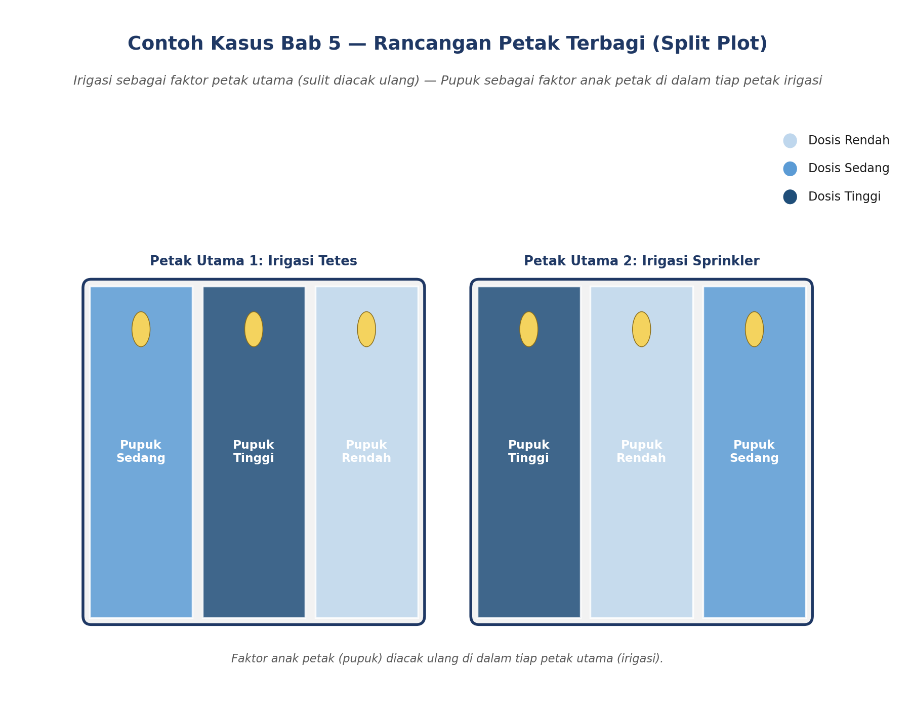
Contoh Kasus
Kebun percobaan menguji dua sistem irigasi (tetes dan sprinkler) dan tiga dosis pupuk pada jagung (Zea mays).
Irigasi dipasang permanen pada petak besar 10 × 10 meter, sehingga tidak dapat diacak ulang per subplot: inilah petak utama.
Di tiap petak irigasi, tiga dosis pupuk diacak ke subplot yang lebih kecil: inilah anak petak.
Biostatistika untuk Biologi · Bab 5 · Split Plot
Notes:
Keterbatasan pengacakan irigasi mendorong pemakaian split plot, bukan faktorial biasa.

Slide 7
5.1 Menyiapkan dan Memverifikasi Struktur Data
Ubah blok, irigasi, dan pupuk menjadi faktor, lalu cek bahwa tiap kombinasi blok × irigasi memuat semua level pupuk.
table(data$blok, data$irigasi)
with(data, table(interaction(blok, irigasi), pupuk))
Anak petak tersarang (nested) di dalam petak utama, sehingga struktur ini wajib terpenuhi.
Biostatistika untuk Biologi · Bab 5 · Split Plot
Notes:
Subbab 5.1.

Slide 8
5.2 Visualisasi Pola Interaksi
Seperti Bab 4: sumbu-x faktor anak petak (pupuk), satu garis per level faktor petak utama (irigasi). Garis tidak sejajar menandakan interaksi.
ggplot(data, aes(x = pupuk, y = tinggi_cm,
group = irigasi, color = irigasi)) +
stat_summary(fun = mean, geom = "line") +
stat_summary(fun = mean, geom = "point")
Biostatistika untuk Biologi · Bab 5 · Split Plot
Notes:
Subbab 5.2.

Slide 9
5.3 Model Klasik: ANOVA dengan Error() Berjenjang
model <- aov(
tinggi_cm ~ irigasi * pupuk + Error(blok/irigasi),
data = data
)
summary(model)
Strata blok:irigasi
Strata Within
Memuat baris irigasi, diuji dengan galat petak utama.
Memuat pupuk dan irigasi:pupuk, diuji dengan galat anak petak.
Biostatistika untuk Biologi · Bab 5 · Split Plot
Notes:
Blok adalah strata terluar; irigasi tersarang di dalam blok.

Slide 10
5.4 Keterbatasan Pendekatan Klasik
TukeyHSD()
plot(model)
Mengasumsikan satu strata galat, sehingga tidak berlaku langsung pada Error().
Diagnostik empat panel tidak tersedia: residual tersebar di beberapa strata.
Keterbatasan ini mendorong pemakaian model linear campuran pada bagian berikutnya.
Biostatistika untuk Biologi · Bab 5 · Split Plot
Notes:
Subbab 5.4.

Slide 11
5.5 Pendekatan Modern: Model Linear Campuran
Efek tetap: irigasi, pupuk, dan interaksinya. Efek acak: blok dan petak utama, ditulis (1 | blok/irigasi), padanan Error(blok/irigasi) (Bates et al., 2015).
library(lme4); library(lmerTest)
model_lmer <- lmer(
tinggi_cm ~ irigasi * pupuk + (1 | blok/irigasi),
data = data
)
summary(model_lmer)
anova(model_lmer)
Biostatistika untuk Biologi · Bab 5 · Split Plot
Notes:
lmer lebih fleksibel untuk data tidak seimbang.

Slide 12
5.6 Diagnostik Model Campuran
Model lmer() memiliki residual gabungan yang jelas, sehingga asumsi dapat diperiksa langsung.
qqnorm(residuals(model_lmer))
qqline(residuals(model_lmer), col = "red")
plot(fitted(model_lmer), residuals(model_lmer))
abline(h = 0, col = "red", lty = 2)
shapiro.test(residuals(model_lmer))
Biostatistika untuk Biologi · Bab 5 · Split Plot
Notes:
Subbab 5.6.

Slide 13
5.7 Uji Lanjut dengan emmeans
emmeans menghitung rata-rata marjinal dan pembandingan berpasangan yang otomatis menyesuaikan strata galat yang relevan (Lenth, 2023).
library(emmeans)
emm_kombinasi <- emmeans(model_lmer, ~ irigasi * pupuk)
pairs(emm_kombinasi, adjust = "tukey")
Biostatistika untuk Biologi · Bab 5 · Split Plot
Notes:
Menjawab keterbatasan TukeyHSD() pada pendekatan klasik.

Slide 14
Rangkuman
Split plot memiliki dua ukuran unit percobaan, masing-masing dengan strata galatnya sendiri.
Nilai F petak utama dan anak petak tidak boleh dibandingkan langsung.
Error() klasik hanya valid untuk data seimbang dan sulit diberi uji lanjut standar.
Model campuran (lmer) merepresentasikan strata galat lewat efek acak, membuka diagnostik dan uji lanjut yang lebih langsung.
Biostatistika untuk Biologi · Bab 5 · Split Plot
Notes:
Rangkuman Bab 5.

Slide 15
Latihan Soal
Mengapa faktor petak utama umumnya diuji dengan galat yang lebih besar daripada faktor anak petak?
Bandingkan Error(blok/irigasi) pada aov() dengan (1 | blok/irigasi) pada lmer(). Apa kesamaan konseptualnya?
Mengapa TukeyHSD() tidak dapat langsung dipakai pada aov() dengan Error()? Apa alternatifnya?
Rancang skenario percobaan biologi lain yang memerlukan split plot, lalu tentukan faktor petak utama dan anak petaknya.
Biostatistika untuk Biologi · Bab 5 · Split Plot
Notes:
Latihan soal Bab 5.

Slide 16
Daftar Pustaka
Gomez, K. A., & Gomez, A. A. (1984). Statistical Procedures for Agricultural Research (2nd ed.). John Wiley & Sons.
Montgomery, D. C. (2017). Design and Analysis of Experiments (9th ed.). John Wiley & Sons.
Bates, D., Mächler, M., Bolker, B., & Walker, S. (2015). Fitting Linear Mixed-Effects Models Using lme4. Journal of Statistical Software, 67(1), 1-48.
Lenth, R. V. (2023). emmeans: Estimated Marginal Means, aka Least-Squares Means. R package documentation.
Biostatistika untuk Biologi · Bab 5 · Split Plot

